Slide 1
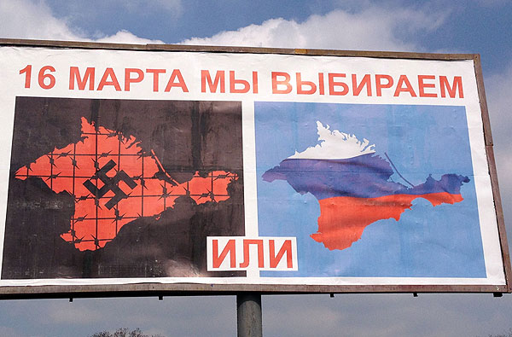
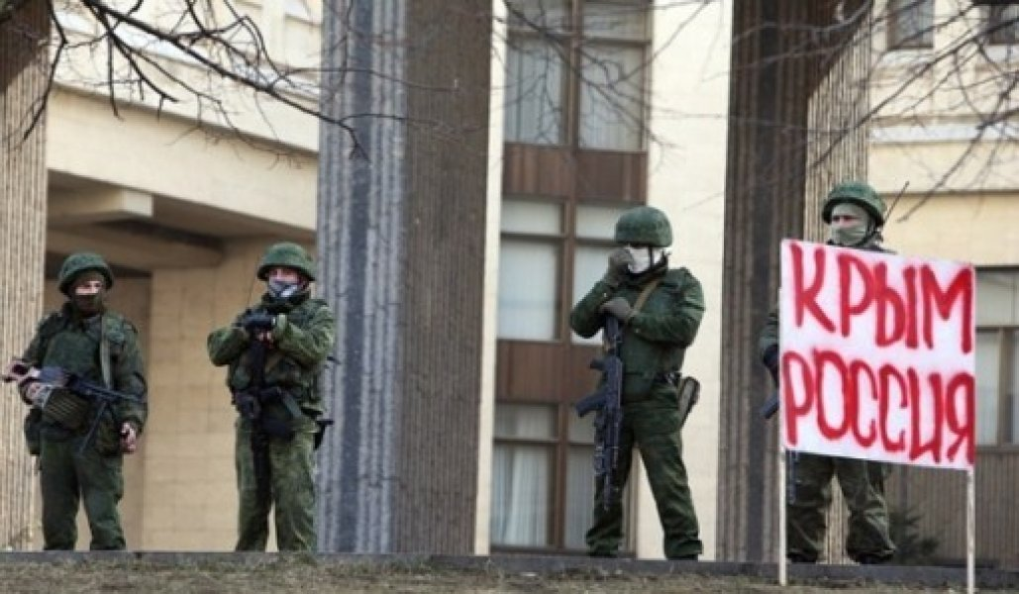
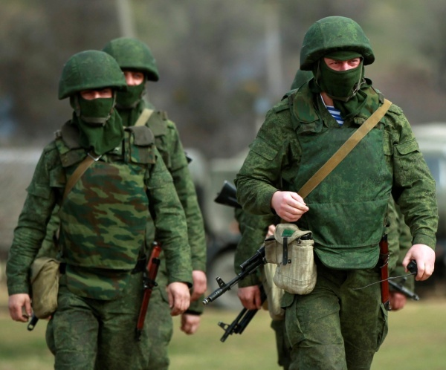
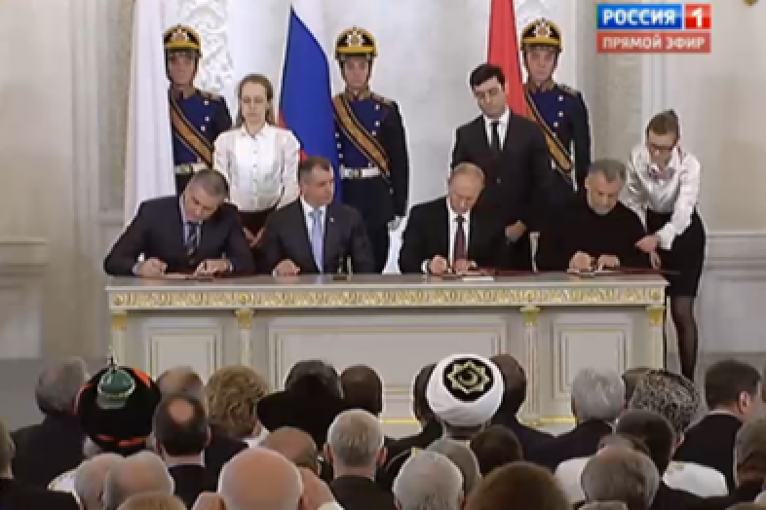
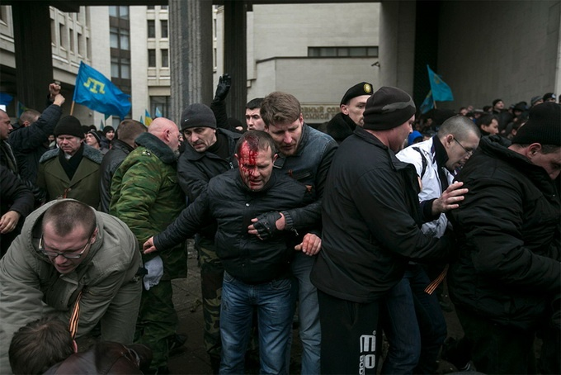
1. Анексія Криму Російською Федерацією
«Зелені чоловічки»
Агітаційний blackboard в Криму
Анексію Криму і Севастополя
урочисто підписали в Кремлі
Сутички кримських татар з активістами проросійських організацій в Криму

Slide 2
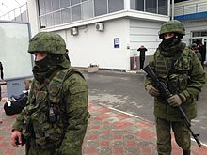
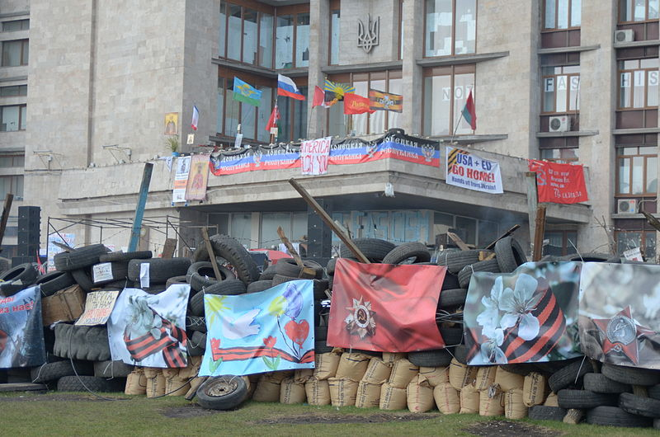
2. Посилення сепаратизму на сході України, його підтримка з боку Кремля.
Барикади навколо Донецької обласної державної адміністрації та банери з антиукраїнськими та антизахідними гаслами,
15 квітня 2014 року
Озброєні військові без розпізнавальних знаків на території аеропорту Сімферополь

Slide 3
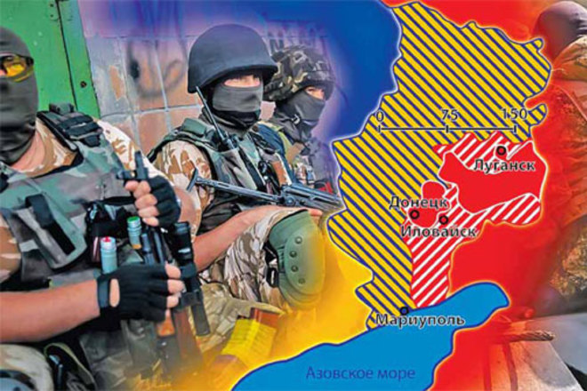
АТО майже завершена
В умовах, коли українські військові підрозділи обстрілювалися з російської території, на територію України переправлялися російські бойовики, які проходили вишкіл у російських військових таборах, на середину серпня 2014 р. українські війська звільнили більшу частину Донбасу, захоплену російськими військовими підрозділами і терористами.
Становище на сході України станом на 10 серпня 2014 р.

Slide 4
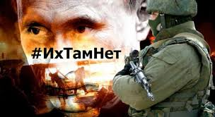
“Іхтамнєти” як новий вид ЗС Росії
Ознаки “іхтамнєтів”
“іхтамнєти” характеризуються відсутністю будь-якої загальновизнаної національної символіки, активно використовують радянські та інші видумані ними символи;
“іхтамнєт” досконало володіє російською мовою та не володіє мовою основної частини населення країни, на території якої воює за свободу пригніченого народу;
“іхтамнєт” використовує зброю російського виробництва, заявляючи при цьому, що купив її у військторзі;
під час арешту спецслужбами держави, на території якої “іхтамнєт” воює, він починає розповідати про себе як героя російських спецслужб чи співробітника Генштабу збройних сил Росії, але після відвідування російського посла згадує, що виконує роль “іхтамнєта” та відмовляється від раніше даних показань;
поховання “іхтамнєта” відбуваються таємно, журналістів, які відвідують такі заходи, арештовують. Причиною смерті у більшості випадків, за офіційними даними, є необережне поводження з вибуховими речовинами, нещасний випадок на військових навчаннях, ДТП, серцевий напад;
усі “іхтамнєти” на момент смерті чи арешту є колишніми військовослужбовцями збройних сил Росії, російськими військовослужбовцями у відпустці.
Сучасний фотоколаж

Slide 5
“Іхтамнєти” як новий вид збройних сил Росії
“Іхтамнєт” –
(рос. Их там нет – їх там немає) – російськомовний мем та неологізм, що виник через постійне заперечення Росією своєї військової присутності в агресивних гібридних війнах проти окремих країн.

Slide 6
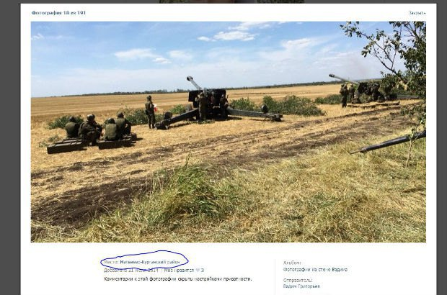
Повномасштабний наступ російської армії
24 серпня 2014 р. розпочався потужний наступ регулярної російської армії на територію України.
Виснажена українська армія була здатна закінчити визволення Донбасу від терористів, але для повномасштабних бойових дій з регулярною російською армією достатніх сил не мала.
Події набули характеру повномасштабної війни.
Військовослужбовець ЗС РФ Сергій Григор'єв в соцмережі виклав фото бойових дій свого підрозділу на території України 24 серпня 2014 р.

Slide 7
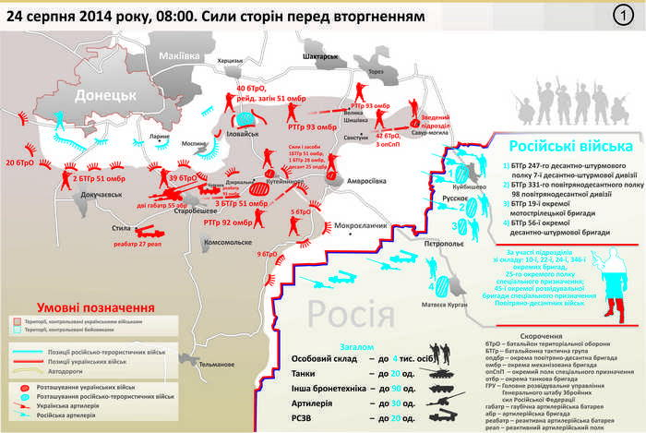
3. Вторгнення російських військ на Донбас. Іловайський та Дебальцевський котел.

Slide 8
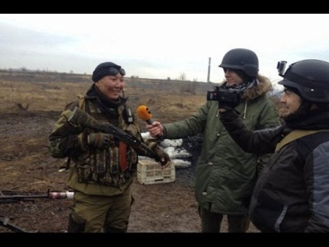
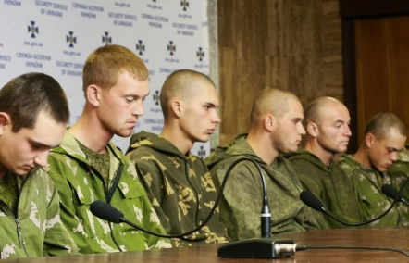
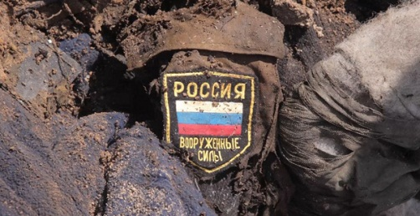
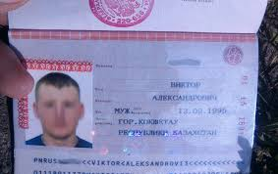
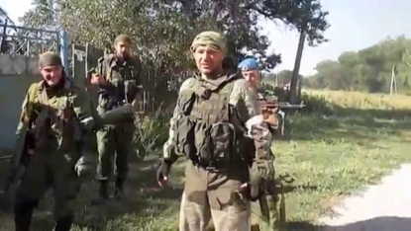
“Іхтамнєти” як новий вид збройних сил Росії
У Росії продовжували вперто наполягати про відсутність російських військових в Україні, а тих, що потрапили у полон, лицемірно називали “відпускниками”, що нібито під час відпусток вони приїхали на важкій військовій техніці – з танками, гарматами, зенітними комплексами – воювати проти України.
А цю важку зброю, мовляв, вони купили “у воєнторзі”.
Докази перебування російських військ на території України

Slide 9
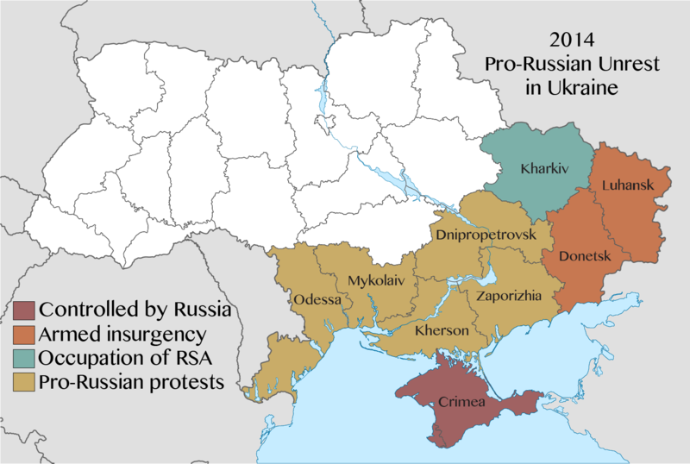
Карта проросійських акцій в Україні (березень-квітень 2014 р.)

Slide 10
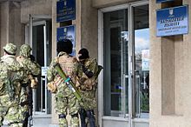
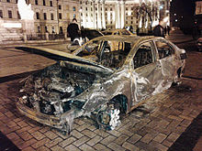
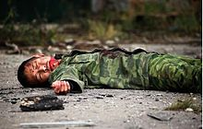
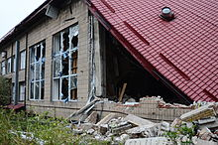
Наслідки російського обстрілу Маріуполя
Терористи в Слов’янську
Донбаський ополченець , кадр з рос. фільму «Правда»
Донецький краєзнавчий музей після обстрілу

Slide 11
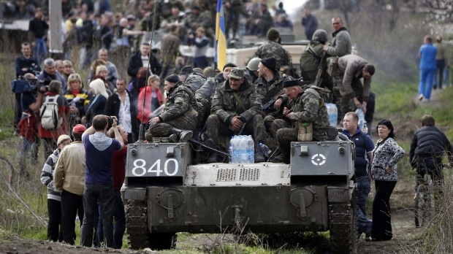
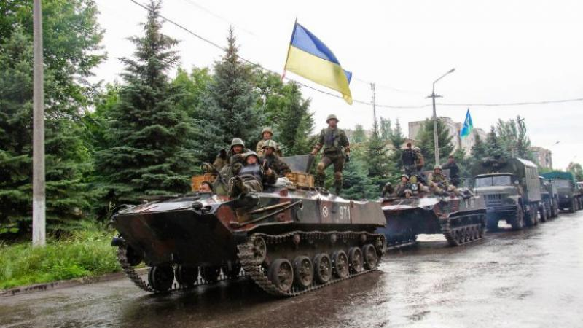
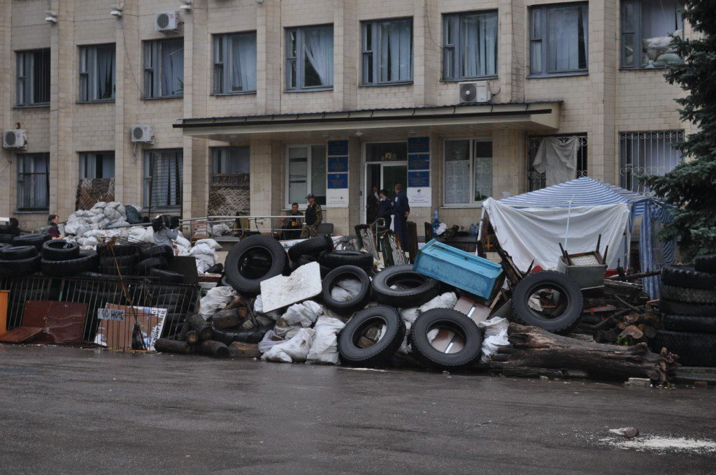
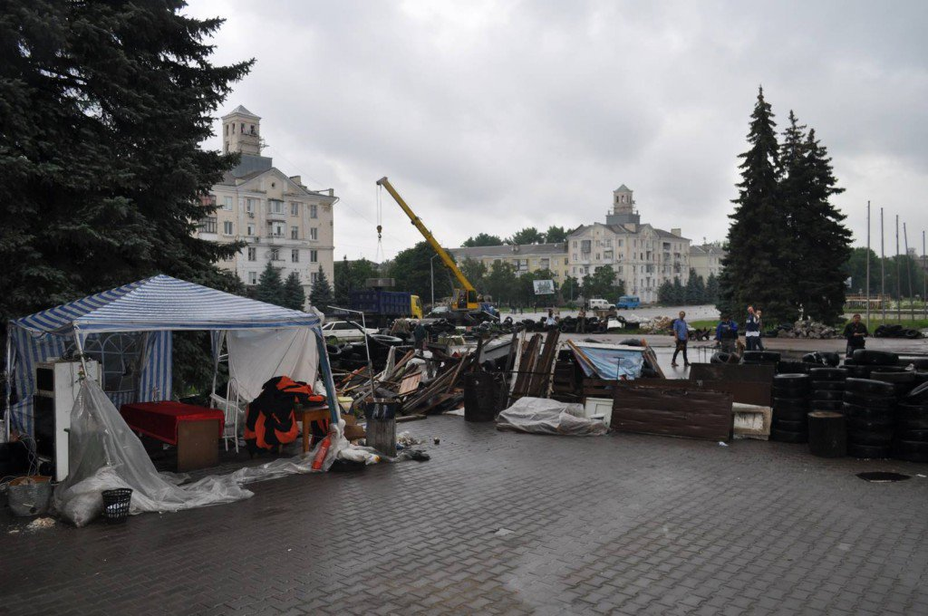
4. Початок антитерористичної операції в Україні.
Краматорськ після сепаратистів

Slide 12
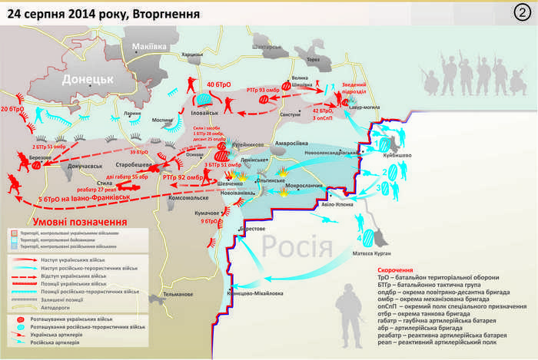

Slide 13
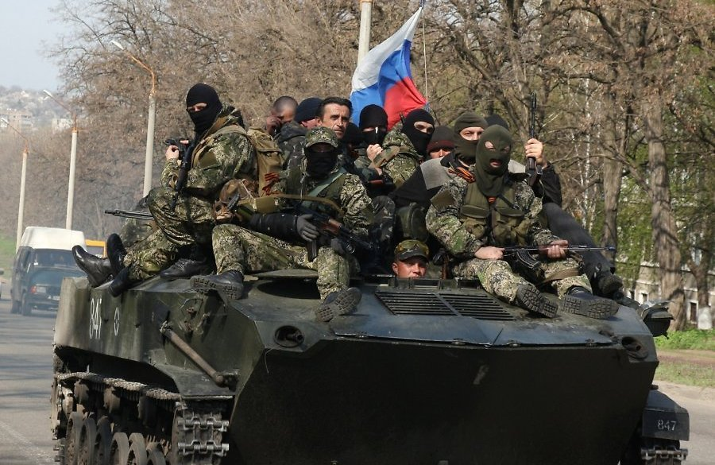
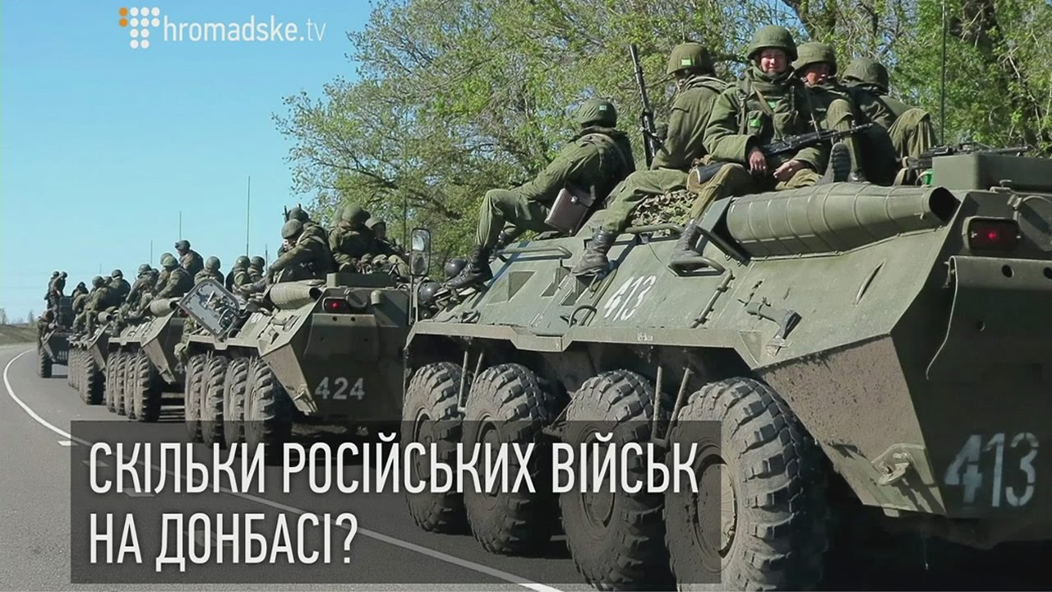
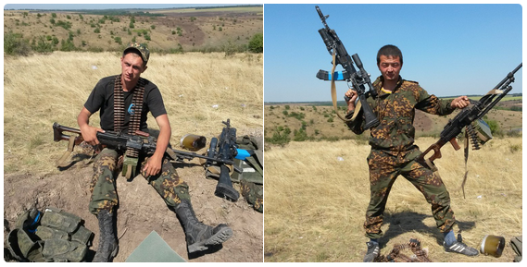
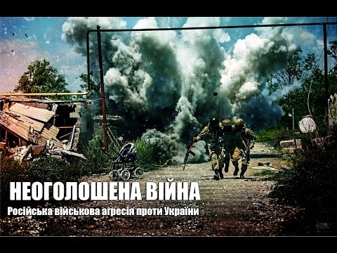
Бойовики завезли з території Російської Федерації до України 25 танків, 5 реактивних установок "Град" та 15 вантажівок
Російські військові з 17-ї ОМСБр біля с.Степанівка Донецької обл. Серпень 2014 р.

Slide 14
